Slide 1

Quan sát bức tranh và cho biết câu trả lời của người anh có liên quan gì đến câu nói của người em không?

Slide 2
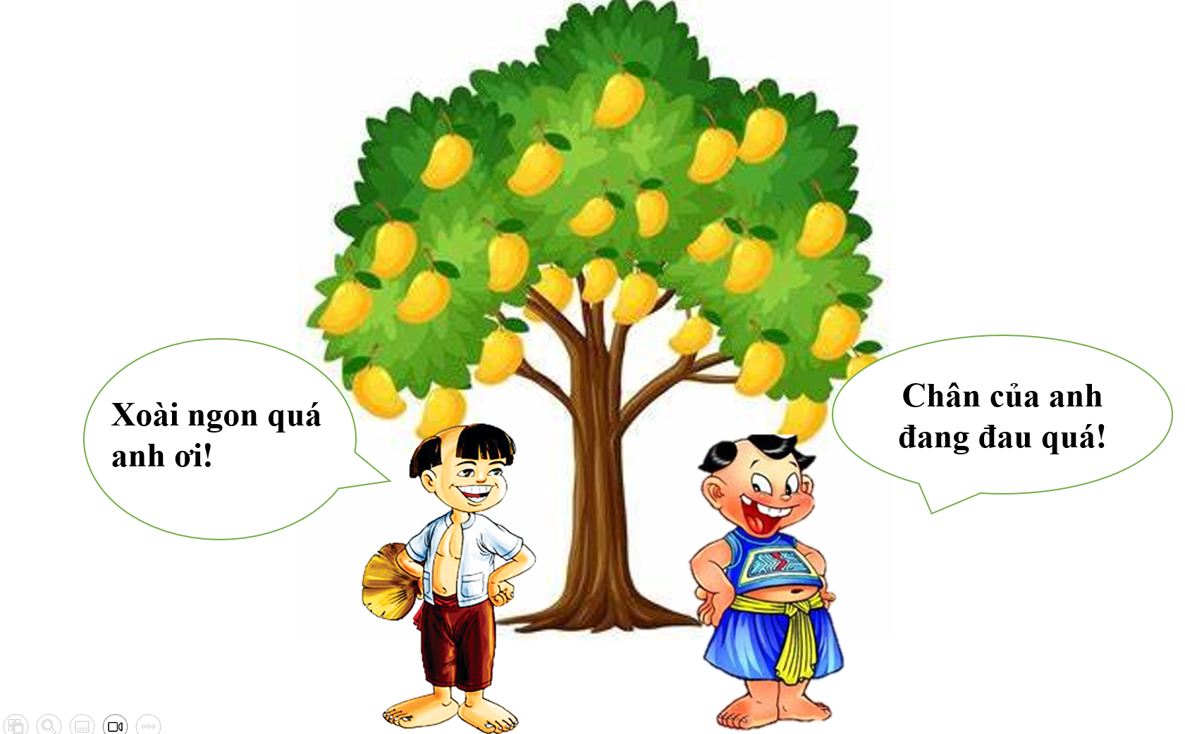

Slide 3

Tiết 49
NGHĨA TƯỜNG MINH VÀ NGHĨA HÀM ẨN

Slide 4
I. Kiến thức cơ bản

Slide 5
1. Nghĩa tường minh của câu là nội dung thông báo được diễn đạt trực tiếp bằng các từ ngữ trong câu.
2. Nghĩa hàm ẩn của câu là nội dung thông báo được suy ra từ nghĩa tường minh và từ ngữ cảnh.

Slide 6
3. Phân biệt
Giống nhau: Đều sử dụng lời nói để diễn đạt thông tin
Khác nhau:
- Tường minh: Diễn đạt trực tiếp điều muốn nói
- Hàm ẩn: Điều muốn nói không trực tiếp diễn đạt bằng từ ngữ trong câu mà phải suy ra từ những từ ngữ ấy -> Diễn đạt gián tiếp điều muốn nói

Slide 7
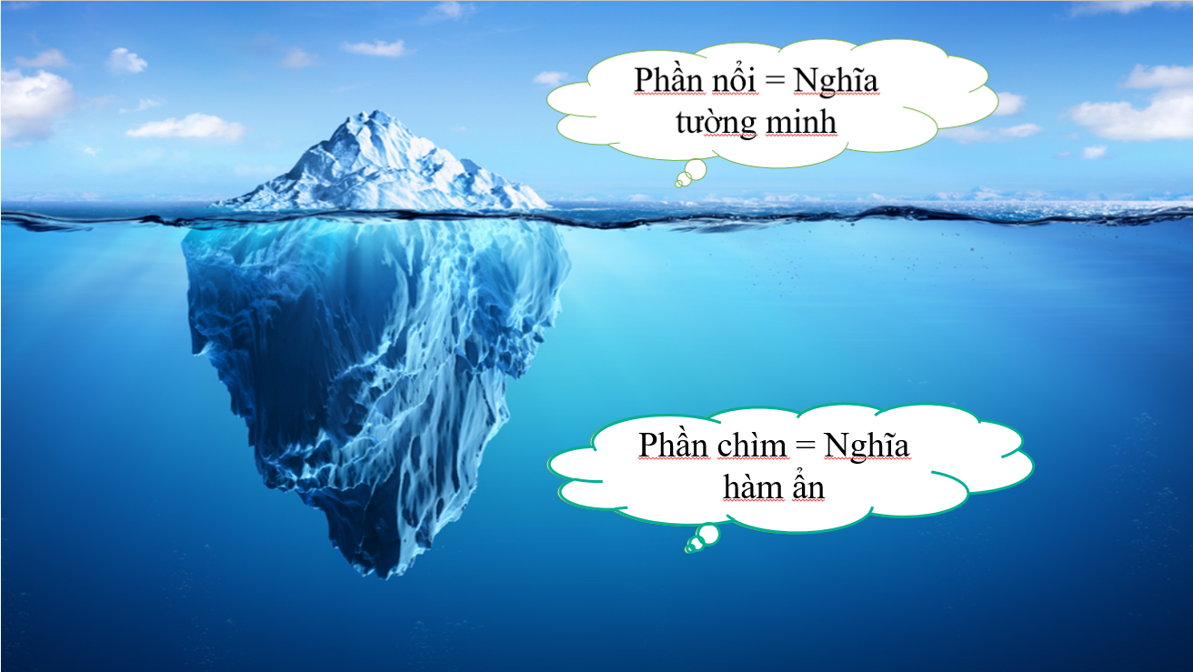

Slide 8
II. Luyện tập

Slide 9
Bài tập 1: Xác định nghĩa hàm ẩn của những câu dưới đây:
a) Nói thật với ông: chú em rể tôi vừa trúng Chủ tịch huyện, chú ấy nể tôi lắm. (Lưu Quang Vũ)
b) Thằng cha lang băm nào cho anh đơn mua cái kính này thế? (Nê-xin)
c) Cậu phải đi khám bệnh viện nhà nước xem sao! (Nê-xin)

Slide 10

Nhóm 1 - câu a
Nhóm 2 - câu b
Nhóm 3 - câu c

Slide 11
Bài tập 1: a) Câu: "Nói thật với ông: Chú em rể tôi vừa trúng Chủ tịch huyện, chú ấy nể tôi lắm." là lời khoe khoang của ông Nha với Văn Sửu và ông Thình về mối quan hệ của mình với lãnh đạo cấp trên (thuộc văn bản Đổi tên cho xã).
b) Câu: "Thằng cha lang băm nào cho anh cái đơn kính này thế?" là lời chê bai của ông bác sĩ xem mắt cho nhân vật "tôi" trong văn bản Cái kính, tỏ ý chê bai về việc nhân vật "tôi" không bị cận nhưng lại được chỉ định đeo kính.
c) Câu: "Cậu phải đi khám bệnh viện nhà nước xem sao!" là lời của người bạn thân với nhân vật "tôi" trong văn bản Cái kính, khi thấy bạn thân mình gặp vấn đề về mắt khi đeo kính, người bạn thân gợi ý việc đi khám ở bệnh viện nhà nước vì "bệnh viện nhà nước khám cẩn thận" và ngầm chê bai bác sĩ tư.

Slide 12
Bài tập 2: Đọc đoạn văn dưới đây (trích tác phẩm “Tắt đèn” của Ngô Tất Tố) và thực hiện các yêu cầu nêu sau đó:
Chị Dậu vừa nói vừa mếu:
- Thôi u không ăn, để phần cho con. Con chỉ được ăn ở nhà bữa này nữa thôi. U không muốn ăn tranh của con. Con cứ ăn thật no, không phải nhường nhịn cho u. Cái Tí chưa hiểu hết ý câu nói của mẹ, nó xám mặt lại và hỏi bằng giọng luống cuống:
- Vậy thì bữa sau con ăn ở đâu?
Điểm thêm một giây nức nở, chị Dậu ngỏ con bằng cách xót xa:
- Con sẽ ăn ở nhà cụ Nghị thôn Đoài.

Slide 13


a1) Nêu nghĩa hàm ẩn của những câu in đậm.
a2) Vì sao chị Dậu lại không dám nói thẳng với con mà phải dùng câu có nghĩa hàm ẩn
Thảo luận nhóm đôi
b) Nghĩa hàm ẩn trong câu nói nào của chị Dậu rõ hơn? Vì sao chị Dậu phải nói rõ hơn như vậy?

Slide 14
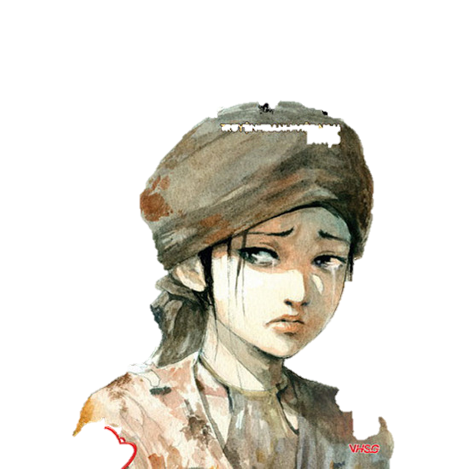
Con chỉ được ăn ở nhà bữa này nữa thôi.
= Sau bữa ăn này con không còn được ở nhà với thầy mẹ và các em nữa. Mẹ đã bán con.
Con sẽ ăn ở nhà cụ Nghị thôn Đoài.
= Mẹ đã bán con cho nhà cụ Nghị thôn Đoài.
➔ Chị Dậu không dám nói thẳng với con mà phải dùng câu có nghĩa hàm ẩn vì chị sợ làm tổn thương cái Tí, sợ nó tủi lòng và nghĩ rằng gia đình không yêu thương nó nữa.

Slide 15
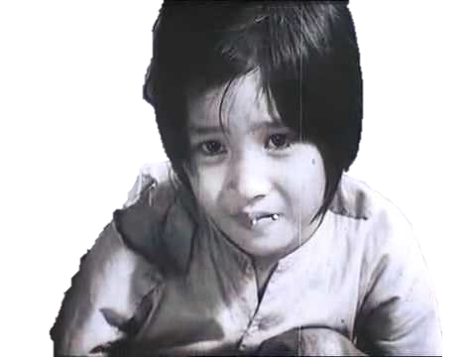
Nghĩa hàm ẩn trong câu nói nào của chị Dậu rõ hơn? Vì sao chị Dậu phải nói rõ hơn như vậy?
Câu văn thể hiện rõ thông tin, nhờ đó cái Tí biết rõ nơi mà nó sắp phải đến ở.
"Con sẽ ăn ở nhà cụ Nghị thôn Đoài."

Slide 16

Lưu ý:
- Trong giao tiếp:
+ Nói: Thận trọng, rành mạch…
+ Nghe: rõ ràng, tinh tường…
- Khi tạo lập văn bản khoa học hoặc văn bản hành chính công vụ không sử dụng nghĩa hàm ẩn.
- Trong đọc - hiểu tác phẩm nghệ thuật: cần suy ngẫm để tìm ra được nghĩa hàm ẩn trong đó..
- Phát hiện, suy diễn nghĩa hàm ẩn cần hợp lý dựa trên nghĩa tường minh, trên tình huống giao tiếp

Slide 17
Bài tập 3:Ghép câu tục ngữ ờ cột bên trái với nghĩa hàm ân ở cột bên phải
a) Cái nết đánh chết cái đẹp. |  | 1) việc làm ra thóc gạo vô cùng vất vả, khó nhọc.
b) Một hạt thóc vàng chín giọt mồ hôi. |  | 2) có danh tiếng tốt quan trọng hơn có nhiều của cải, tiền bạc.
c) Một điều nhịn chín điều lành. |  | 3) cái đẹp về đạo đức có giá trị cao hơn hẳn cái đẹp bề ngoài.
d) Một nghề cho chín còn hơn chín nghề. |  | 4) nhẫn nhịn sẽ giúp tránh được những điều không hay.
e) Tốt danh hơn lành áo |  | 5) thành thạo, tinh thông một nghề còn hơn biết nhiều nghề không đến nơi đến chốn.
a - 3; b - 1; c - 4; d - 5; e - 2

Slide 18


Bài tập 4. Yêu cầu viết đoạn văn (khoảng 5 – 7 dòng) nêu cách hiểu về một câu tục ngữ mà em thích và bài học em rút ra được từ câu tục ngữ đó

Slide 19
* Về hình thức, bài làm dưới dạng đoạn văn (khoảng 5 - 7 dòng).
* Về nội dung, bài làm trả lời những câu hỏi sau:
- Câu tục ngữ mà em định nói tới là câu nào?
- Nghĩa tường minh của câu tục ngữ ấy là gì?
- Nghĩa hàm ẩn của câu tục ngữ ấy là gì?
- Bài học em rút ra được từ câu tục ngữ ấy là gì?

Slide 20
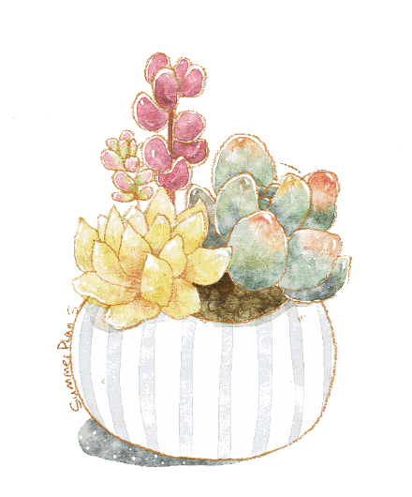




Bài tập
Viết đoạn văn ( 6-8 câu) nêu suy nghĩ của em về tình yêu quê hương đất nước của người Việt Nam. (Trong đoạn văn có sử dụng tục ngữ hoặc thành ngữ có nghĩa hàm ẩn)

